Slide 1


AllClear Présentation – Databattle 2026
⚡️
⚡️
⚡️
27/03/2026
Travail réalisé par: Mehdi Khabouze, Hiba Knizia, Ilham daoui, et Kenza Rzal.
x

Slide 2
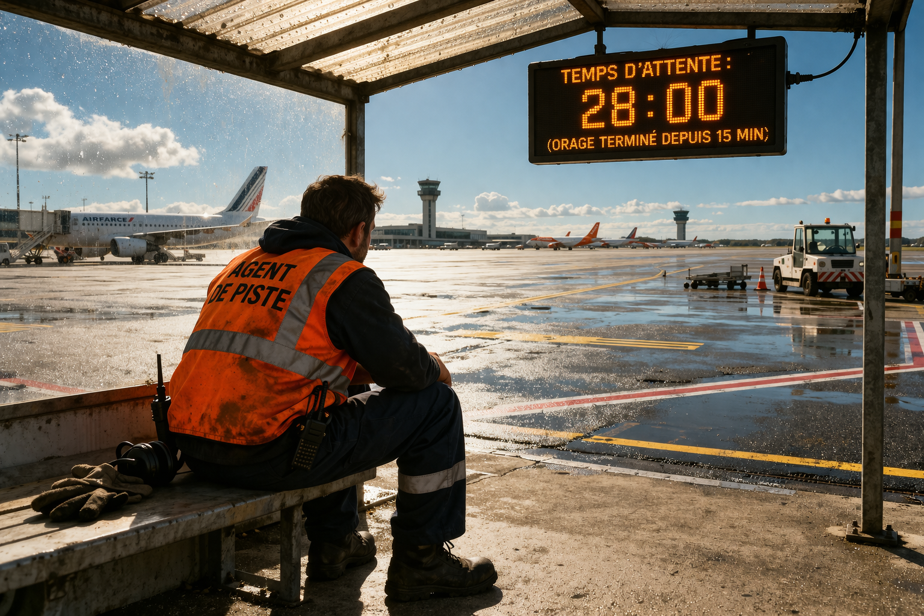
Problèmatique
Comment produire en temps réel une probabilité de fin d'alerte, éclair par éclair, tout en garantissant un risque acceptable pour les agents au sol ?
28 minutes. Le ciel est dégagé. La règle dit 30.
x
⚡️
1
Image générée par gpt-4o

Slide 3
Plan de la présentation
Le
RSE & conclusion
Résultats
Démonstration en direct
Pipeline technique
Analyse des données
Problèmatique
x
⚡️
2

Slide 4
Plan de la présentation
Le
RSE & conclusion
Résultats
Démonstration en direct
Pipeline technique
Analyse des données
Problèmatique
x
⚡️
3

Slide 5
Analyse des données
128 992 éclairs CG
2 627 alertes
5 aéroports
10 ans
⚡️
🚨
✈
⏰
‼️
“airport_alert_id” n’est pas unique globalement, clé composite nécessaire.
x
⚡️
4

Slide 6
Plan de la présentation
Le
RSE & conclusion
Résultats
Démonstration en direct
Pipeline technique
Analyse des données
Problèmatique
x
⚡️
5

Slide 7
Pipeline technique
📂
Ingénierie des données
Entraînement
🤖
Évaluation
🤔
x
⚡️
6

Slide 8
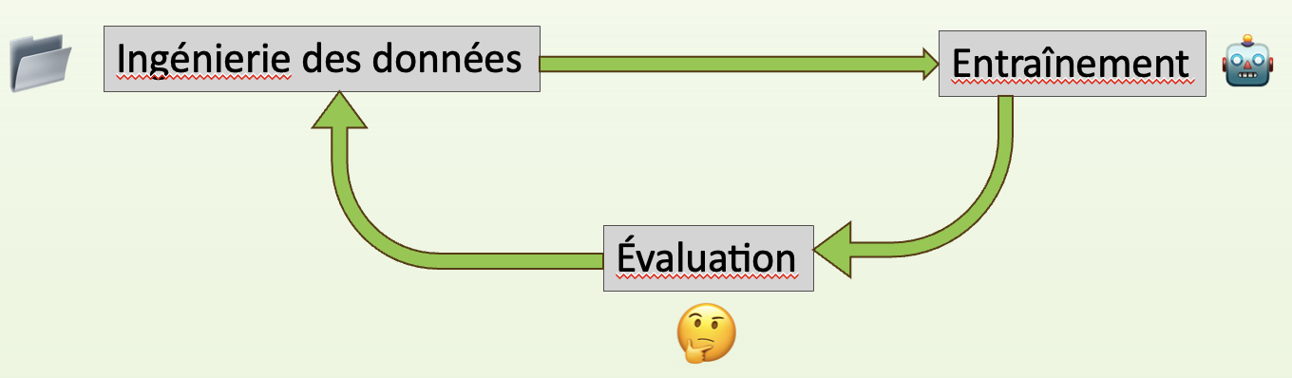
Pipeline technique - Ingénierie des données
37 features construites
fenêtres glissantes (5/10/15/30 min), temps inter-éclair, tendances d'amplitude et de distance, encodage cyclique, et comptage dédié des éclairs à moins de 3 km. etc…
1 Clé unique par alerte
car “airport_alert_id” n’est pas unique globalement
🔑
x
⚡️
7

Slide 9
Pipeline technique - Entraînement
4 modèles comparés RF, XGBoost, Linear Regression, logistic Regression
XGBoost, modèle Heuristique s’est avéré meilleur dans les cas complexes et non-linéaires.
📊
Calibration isotonique*
Fiabilisation des probabilités
Isotonique: Même ordre
x
⚡️
8

Slide 10

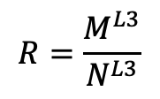

Pipeline technique - Évaluation
2 métriques choisies
1 Fonction Coût/Objectif
logloss (perte logarithmique), donnée par:
🧿
Risk
Gain
$$R=\frac{M^{L3}}{N^{L3}}$$
$$g_{i}^{a}=t^{a}+30−\hat{t_{i}^{a}}$$
Thetha
Barrière de decision:
$$\hat{t^{a}}=min_{i }\hat{t_{i}^{a}},s_{i}^{a}>θ$$
x
⚡️
9

Slide 11
Plan de la présentation
Le
RSE & conclusion
Résultats
Démonstration en direct
Pipeline technique
Analyse des données
Problèmatique
x
⚡️
10

Slide 12

Démonstration en direct
https://allclear.mehdi.website
x
⚡️
11

Slide 13
Plan de la présentation
Le
RSE & conclusion
Résultats
Démonstration en direct
Pipeline technique
Analyse des données
Problèmatique
x
⚡️
12

Slide 14
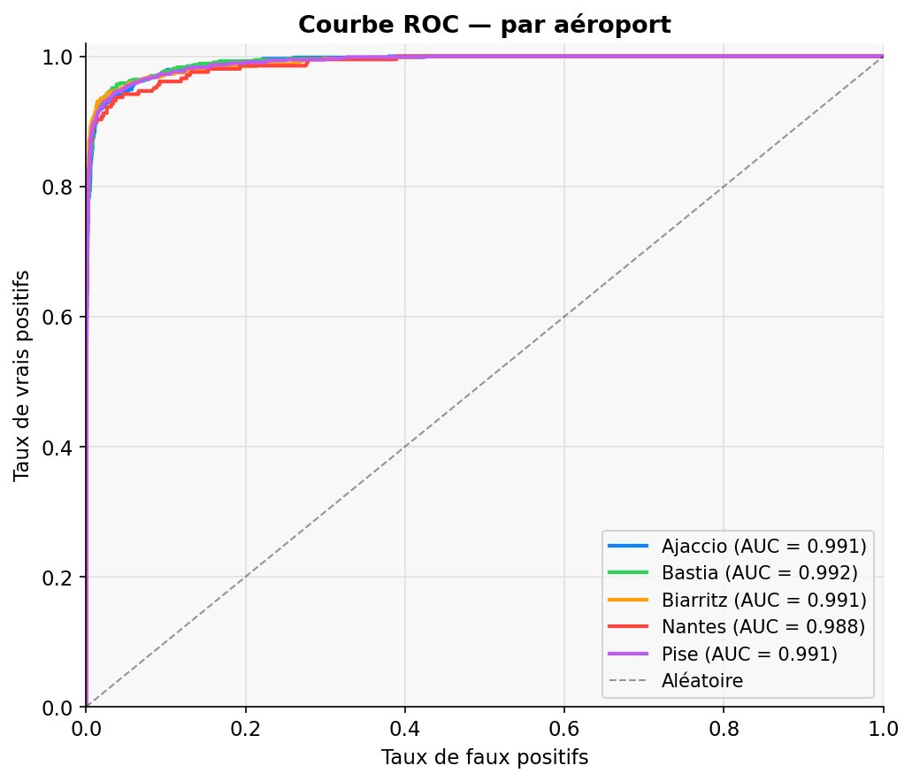
Résultats
x
⚡️
13

Slide 15
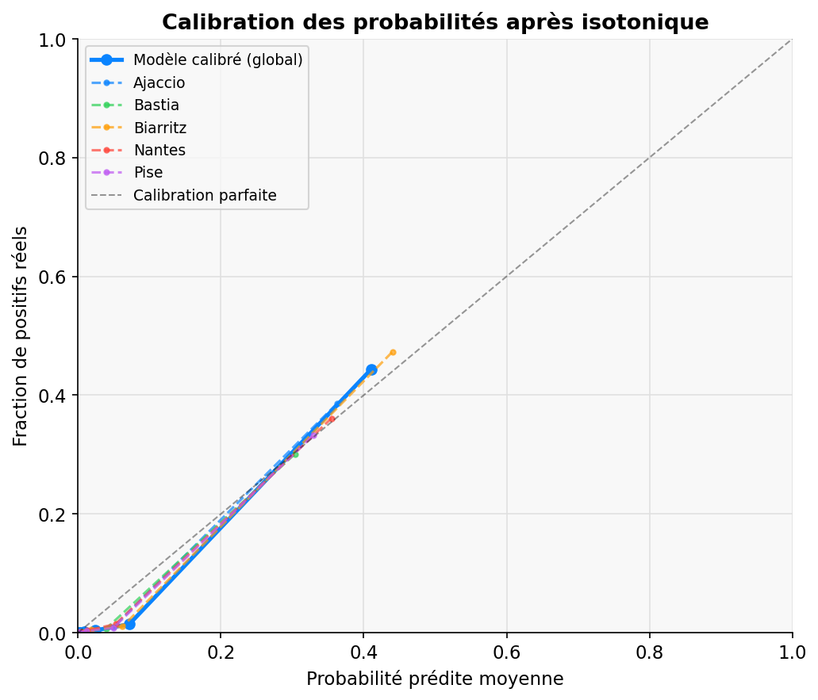
Résultats
x
⚡️
14

Slide 16
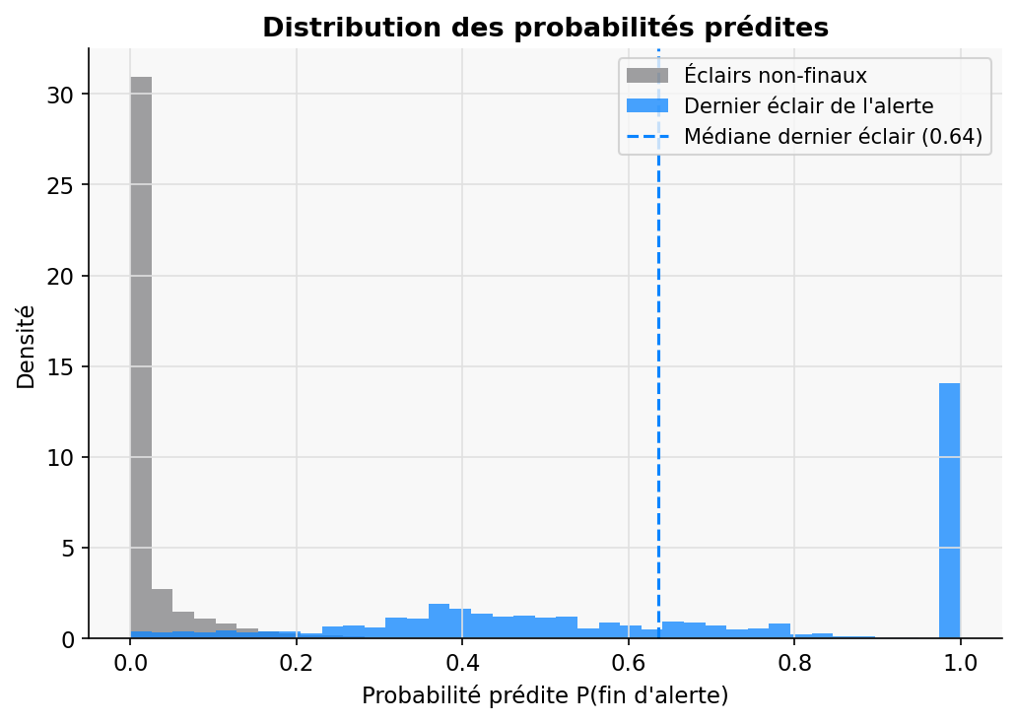
Résultats
x
⚡️
15

Slide 17
Plan de la présentation
Le
RSE & conclusion
Résultats
Démonstration en direct
Pipeline technique
Analyse des données
Problèmatique
x
⚡️
16

Slide 18
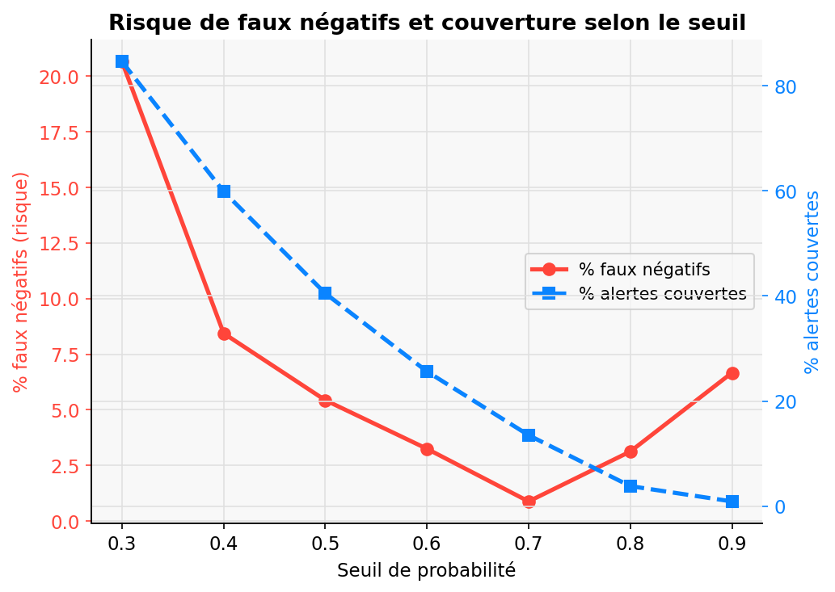
Responsabilité Sociale des Entreprises (RSE)
⚡ Faux négatif = agent de piste exposé à la foudre
🇺🇸 +50 morts/an par foudre chez les travailleurs en extérieur aux États-Unis (OSHA)
⚠️ 1 aéroport sur 5 sans protocole d'arrêt standard en cas d'orage (Earth Networks, 2019)
x
Source : OSHA Lightning Safety Standards —et Earth Networks Airport Weather Safety Audit 2019 —
⚡️
17

Slide 19
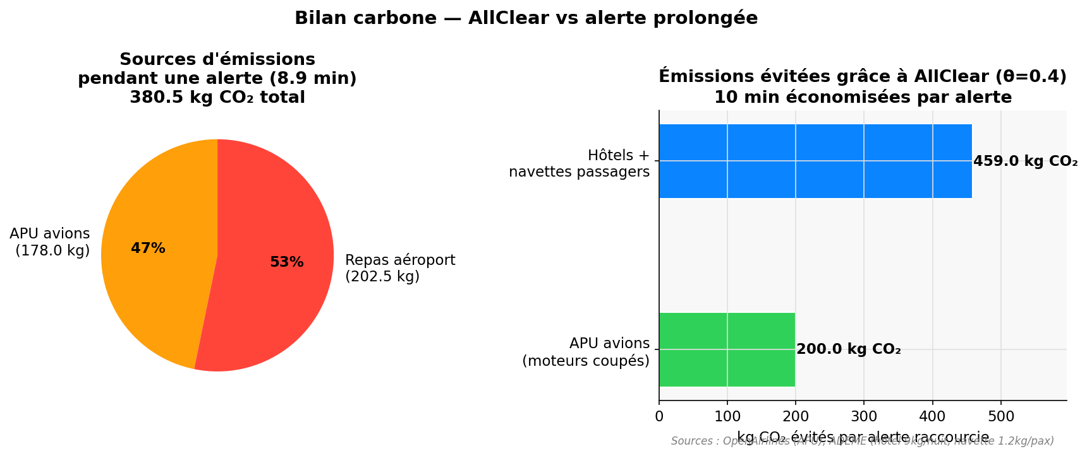
Responsabilité Sociale des Entreprises (RSE)
x
⚡️
18

Slide 20
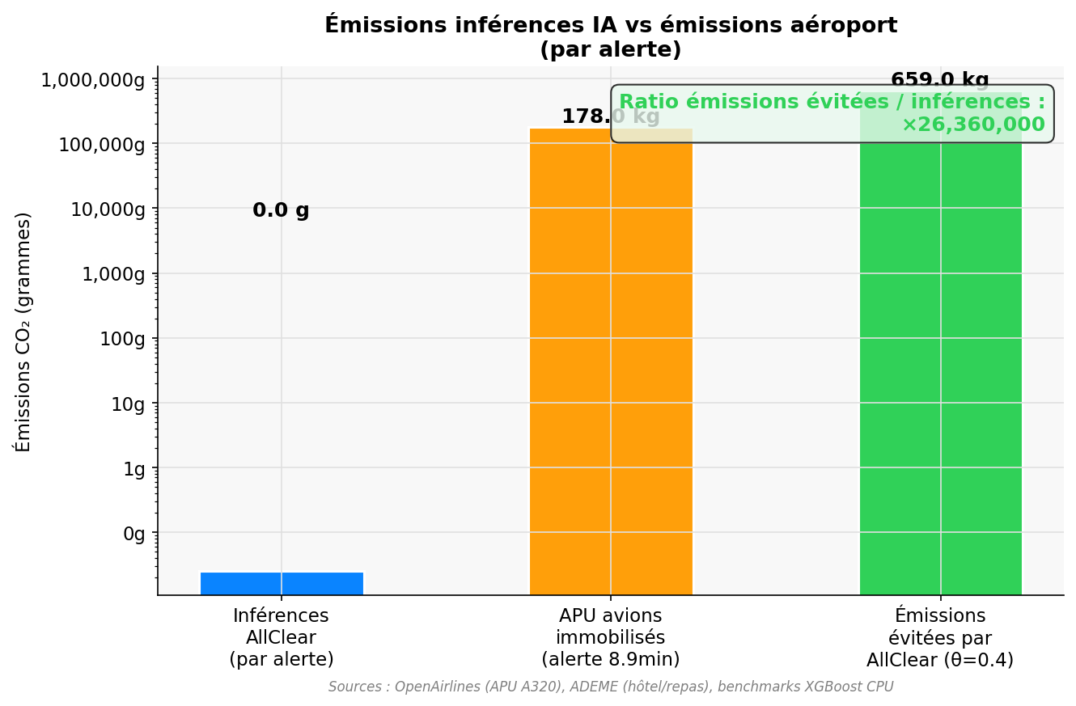
Responsabilité Sociale des Entreprises (RSE)
x
⚡️
19

Slide 21
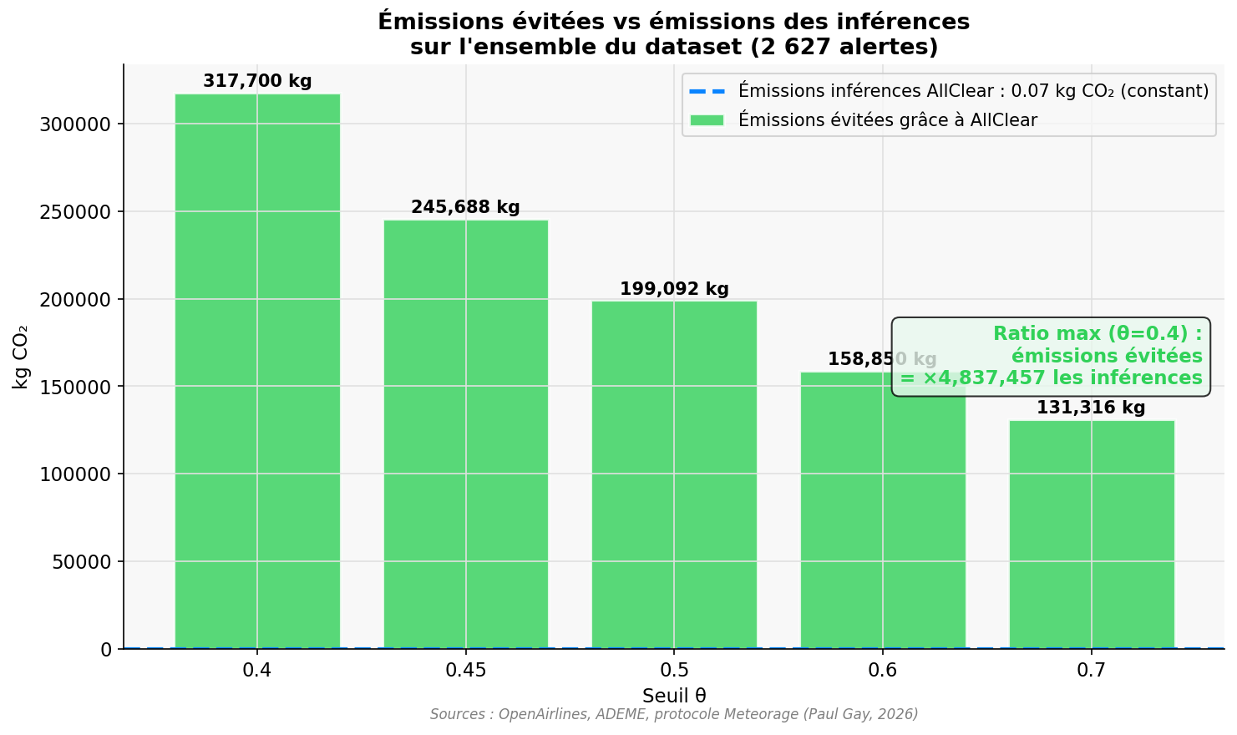
Responsabilité Sociale des Entreprises (RSE)
x
⚡️
20

Slide 22
Conclusion & Pérspectives
⚡ AllClear ne remplace pas la règle des 30 minutes — il donne à Meteorage les moyens de décider quand la lever
✅ Sur les données test Meteorage : 150h de gain à θ=0.4 · Risque R = 1.85% < 2%
🎯 Le seuil θ est un curseur de responsabilité — pas un hyperparamètre
🔭 Perspectives : modèle de survie (Cox/Weibull) · features par aéroport · seuil adaptatif
x
⚡️
21

Slide 23

Merci
Code sur Github
Site web All clear
https://github.com/Mehdi-kbz/AllClear
https://allclear.mehdi.website
⚡️
22

